Slide 1
Combinatorial Testing Metrics for Machine Learning
阮炜霖 2020101603 网络工程

Slide 2
论文概要
本文定义了用于比较机器学习数据集的集合差异的度量，提出数据集之间的差异是关于组合覆盖率的函数，并举例阐明了这种方法在估计和评测机器学习模型的性能上的效用。
识别和测量数据集之间的差异在机器学习领域是一个非常重要的问题，模型的准确性很大程度上取决于训练数据能否充分代表应用程序中遇到的数据。该方法可应用于迁移学习，即预测一个模型是否能在其他数据集上也能有良好的预测结果的问题。

Slide 3
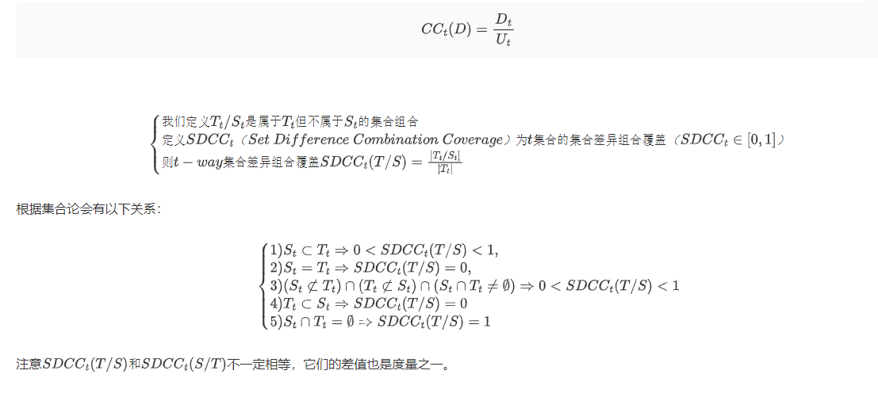
基本公式

Slide 4
应用
A.故障定位
B.可解释性分类
C.模型包络

Slide 5
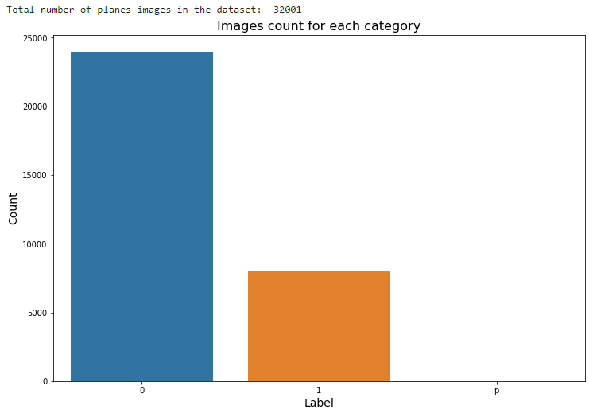
Planes in Satellite Imagery 数据集
Planesnet是一个标记的数据集，由从行星卫星图像中提取的图像芯片组成。(https://www.kaggle.com/rhammell/planesnet/version/2)在此数据集记录了检测行星中间分辨率遥感图像中飞机的位置，

Slide 6
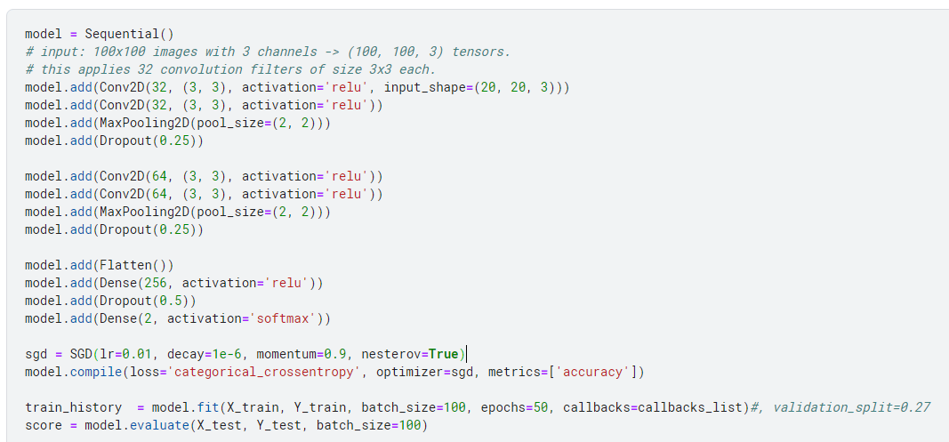
模型解释

Slide 7
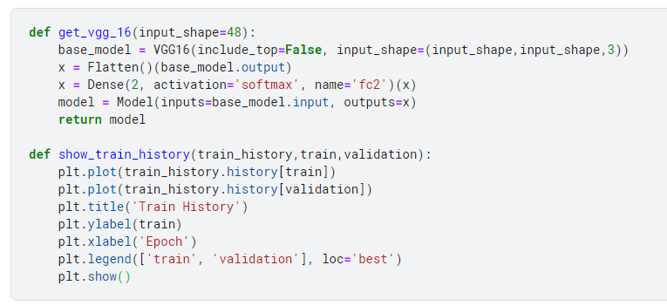
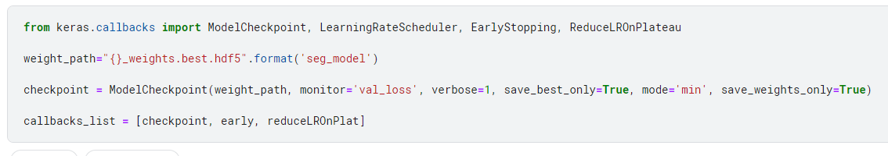
调用

Slide 8
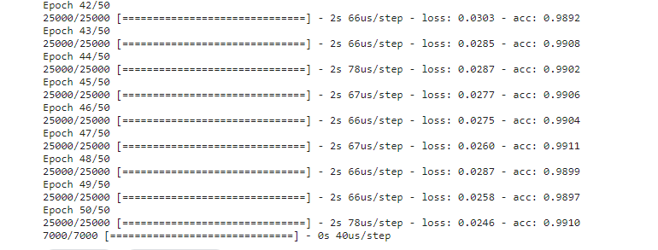
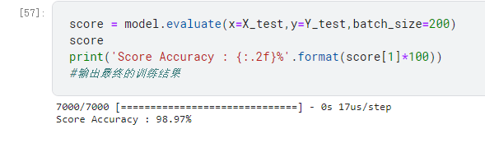
效果1

Slide 9
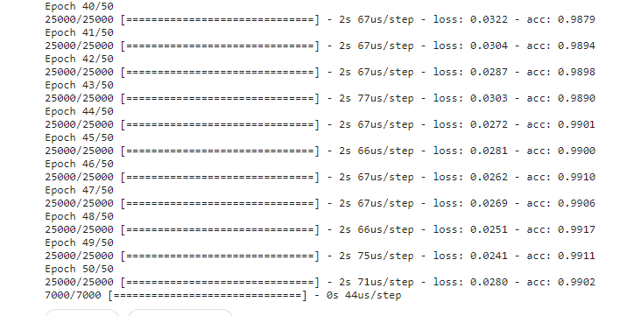
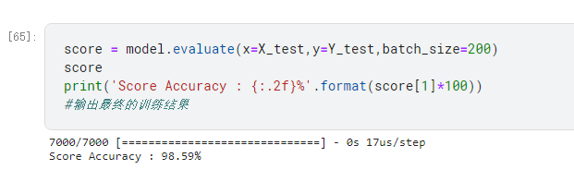
效果2

